Slide 1
Modular Javascript
Maret, Minggu pertama, Pertemuan ke-2

Slide 2
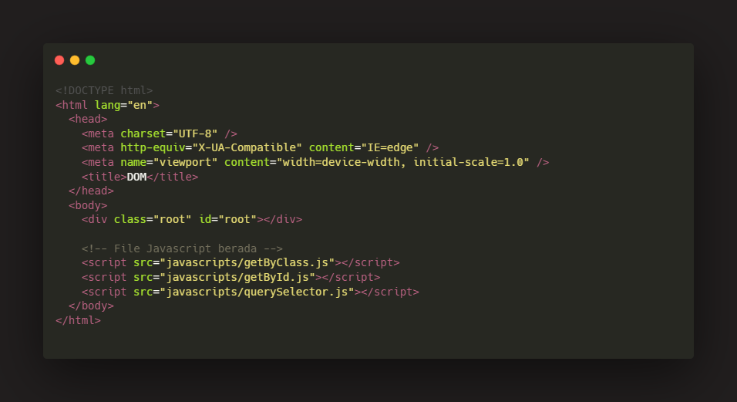
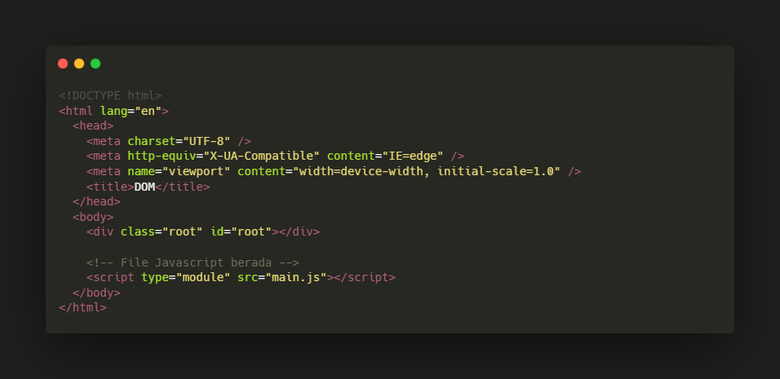
With Module v Without module
Without module
With module

Slide 3
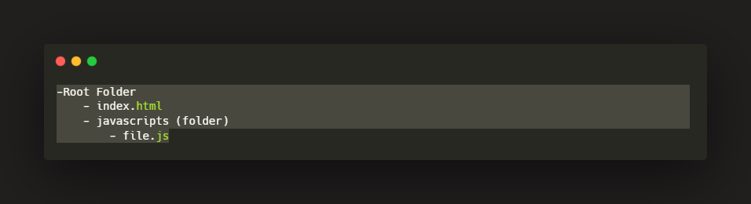
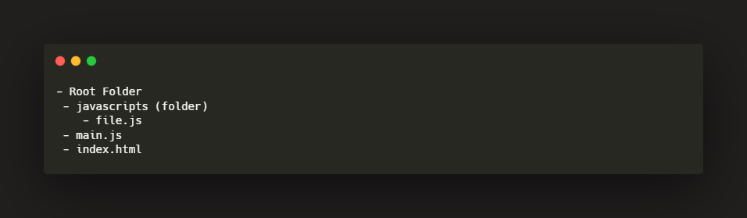
Structure Folder

Slide 4
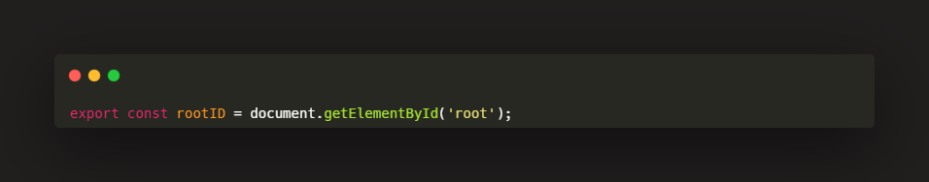
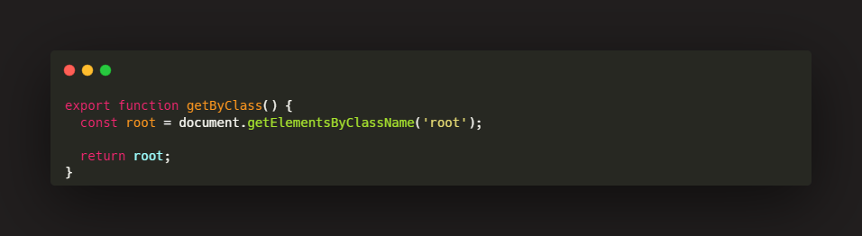
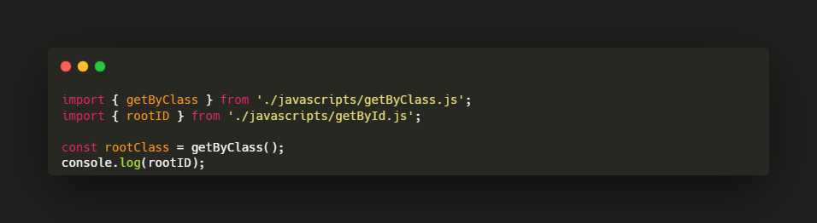
Export Import
Export variabel yang nantinya akan di import pada main module
Import function yang sudah di export
Export function yang nantinya akan di import pada main module
Import variabel yang sudah di export

Slide 5

Pertanyaan atau pernyataan

